Slide 1



Slide 2



Tesis Güvenilirliğinde Kestirimci Bakım Uygulamaları ve Üretime Etkisi

Slide 3


Hedefler
Görsel Kaynak: https://manpoweroutsource.com

Slide 4
Güvenilirlik Yol Haritası
Hazırlık Süreci
Varlık Güvenilirliği
Güvenilirlik Stratejisi
Hassas Bakım ve İşletim
Hedefi Belirle.
Sınırları Çiz.
Yönetimi Oluştur.
Kadro İhtiyacını Planla.
Eğitim Planı Yap.
Kültürü Oluştur.
Varlık Listeni Oluştur.
Kritiklik Analizlerini Yap.
Arıza Mod ve Etki Analizlerini Yap.
Arıza Olası Kök-Neden Eliminasyonu Yap.
Kritikliğe ve
Maliyetlere Göre Ekipman Bazlı Kontrol ve Bakım Stratejini Belirle.
Stratejileri Sürekli Güncel Tut.
Doğru Satınalma /Tasarım
Mükemmel Hizalama, Yağlama,
Montaj,
İşletme
Sahadan Kesintisiz Veri İletimi (Sistem Geri Besleme)
Sürekli İyileştirme
Kaynak: Jason Tranter, The RoadMap to Reliability

Slide 5
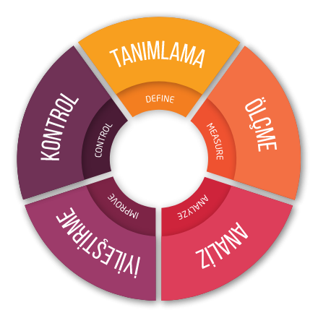
Yalın 6 Sigma
Eğer bir şeyi ölçmezseniz, onu anlayamazsınız. Anlayamazsanız, kontrol edemezsiniz. Kontrol edemezseniz, iyileştiremezsiniz. H. James Harrington
Görsel Kaynak: https://spac.com.tr/cozumlerimiz/yalin-6-sigma

Slide 6

Başarı Mı ? Başarısızlık Mı?
Yapılan bazı araştırmalara göre Güvenilirlik Sistemi kurulumu amacıyla yola çıkan firmaların %70’i
beklediği çıktıları elde edememektedir.
Kaynak 1: https://www.getmaintainx.com/blog/the-reasons-reliability-centered-maintenance-programs-fail/
Kaynak 2: https://www.reliableplant.com/Read/31274/implementing-rcm-obstacles

Slide 7

Yatırım Aşamasında Güvenilirlik Sistem Kurulumu
Görsel Kaynak: canstockphoto.com

Slide 8

Tesis Çalışırken Güvenilirlik Sistem Kurulumu
Görsel Kaynak: istockphoto.com

Slide 9
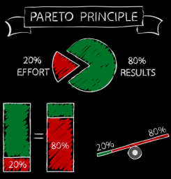
Tesis Çalışırken Güvenilirlik Sistem Kurulumu
Son 1 Yılda Üretim Kaybına Yol Açan Ekipmanlar Nelerdir?
Hangi Arızalar Görülmüştür?
Kök-Nedenleri Nelerdir?
Kök-Nedenleri Yok Edilebilir Mi? Nasıl?
Hangi Yöntemlerle ve Periyotlarda Takip Etmeliyiz?
Süreçlerde Neleri İyileştirebiliriz?

Slide 10
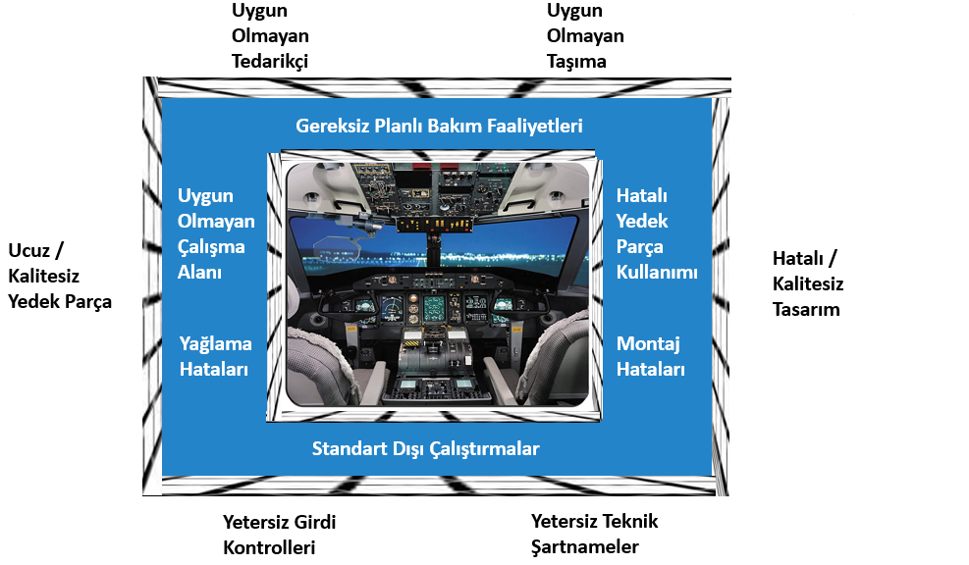
Arıza Kaynaklarının Eliminasyonu
İç ve Dış Bariyerler

Slide 11
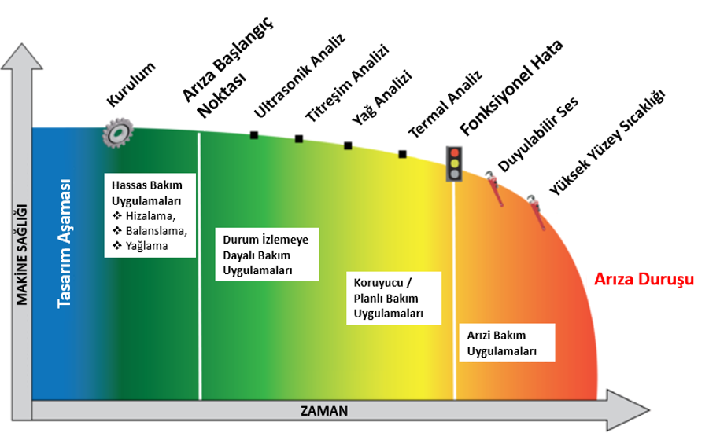
Arıza Oluşum Evreleri

Slide 12
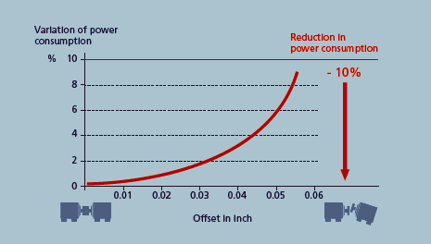
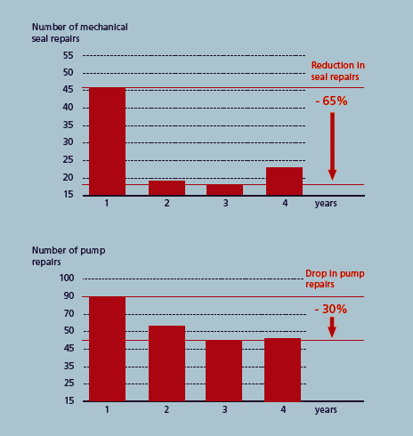
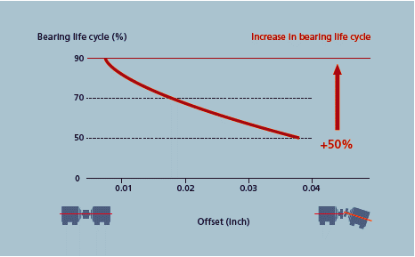
Hassas Bakım Uygulamaları
Hassas Kaplin ve Kayış-Kasnak Hizalama
Kaynak: https://ludeca.com/blog/alignment/4595/3-benefits-of-precision-shaft-alignment

Slide 13
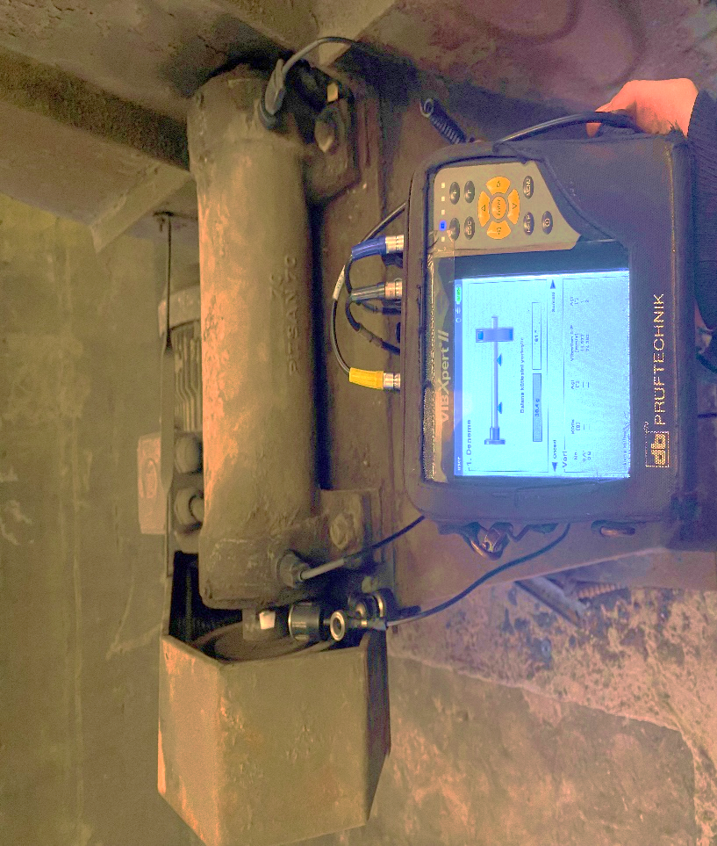
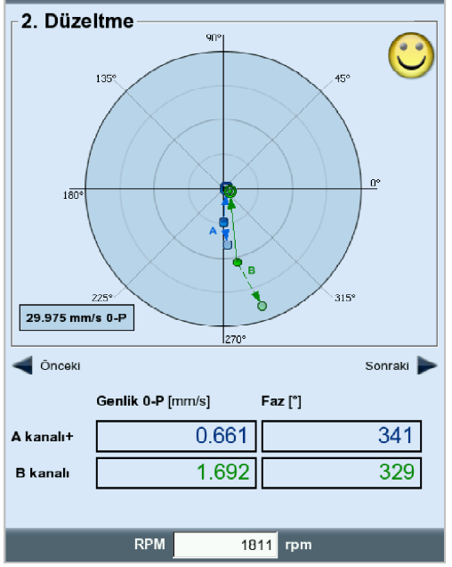
Hassas Bakım Uygulamaları
Atölyede ve Yerinde Balans Uygulamaları

Slide 14
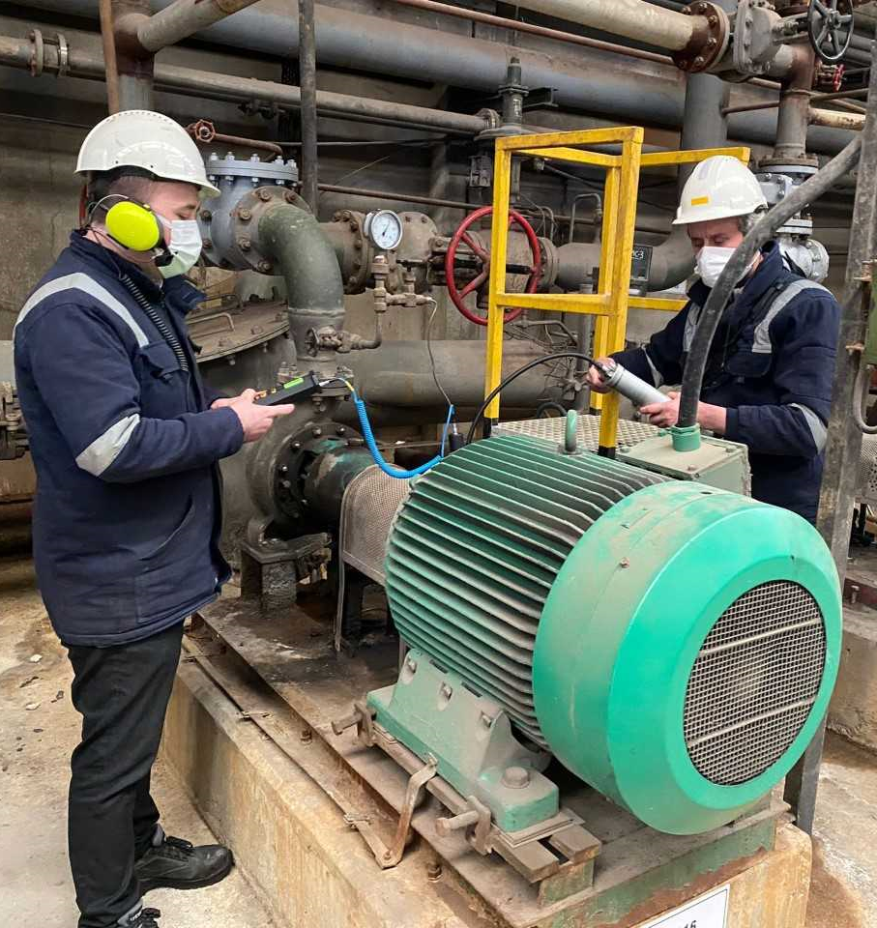
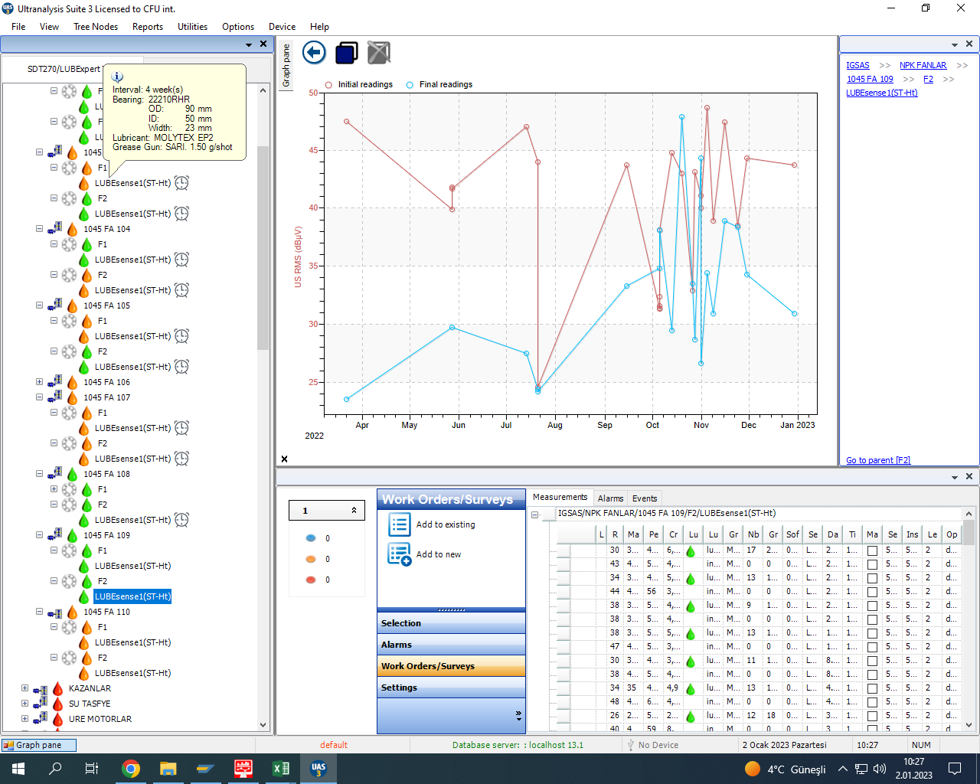
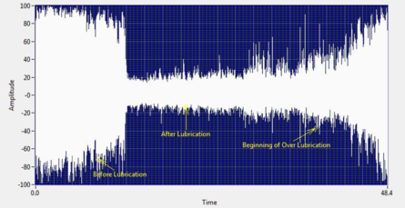
Hassas Bakım Uygulamaları
Ultrasonik Ölçüme Dayalı Yağlama Uygulamaları
GELENEKSEL YAĞLAMA
DURUM İZLEMEYE DAYALI YAĞLAMA

Slide 15
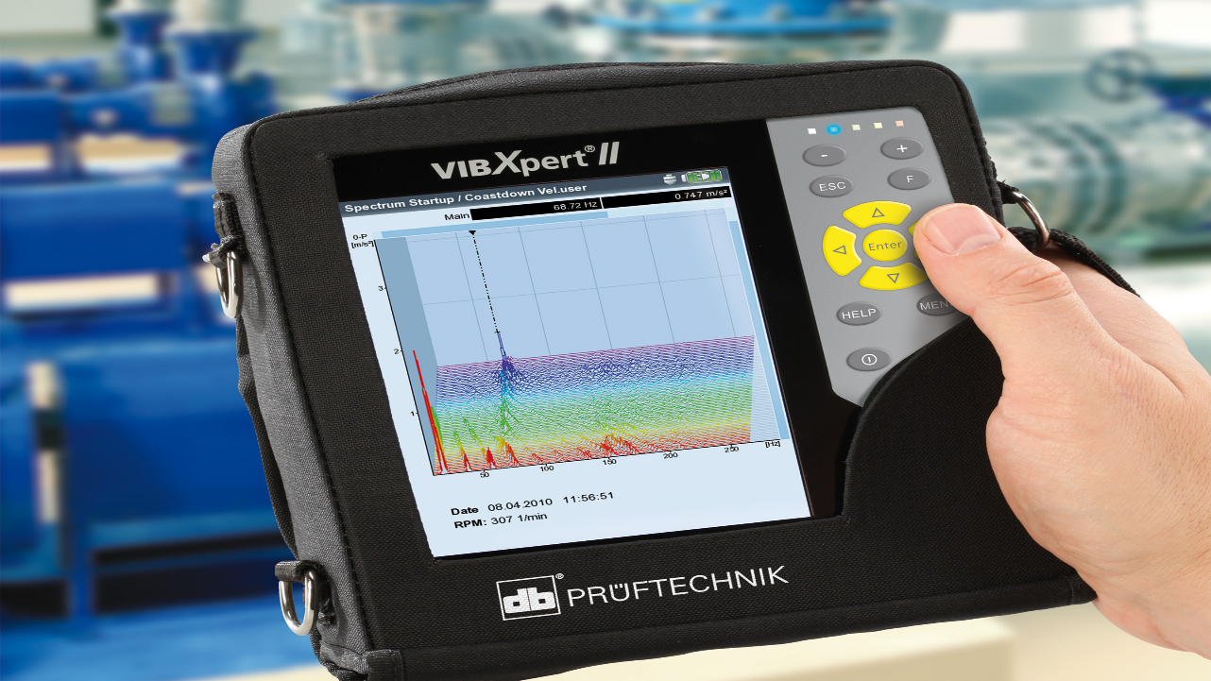
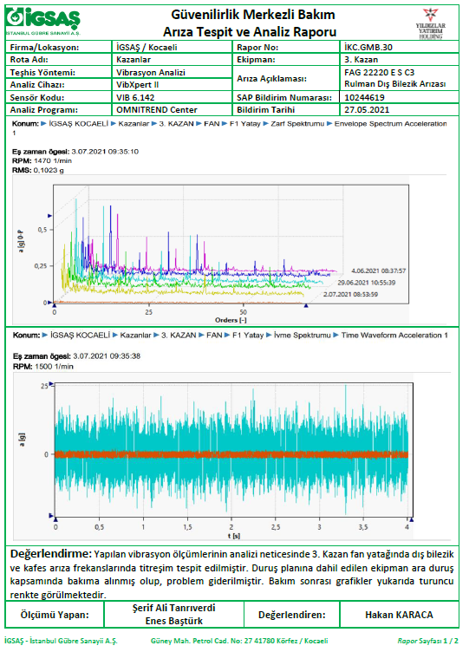
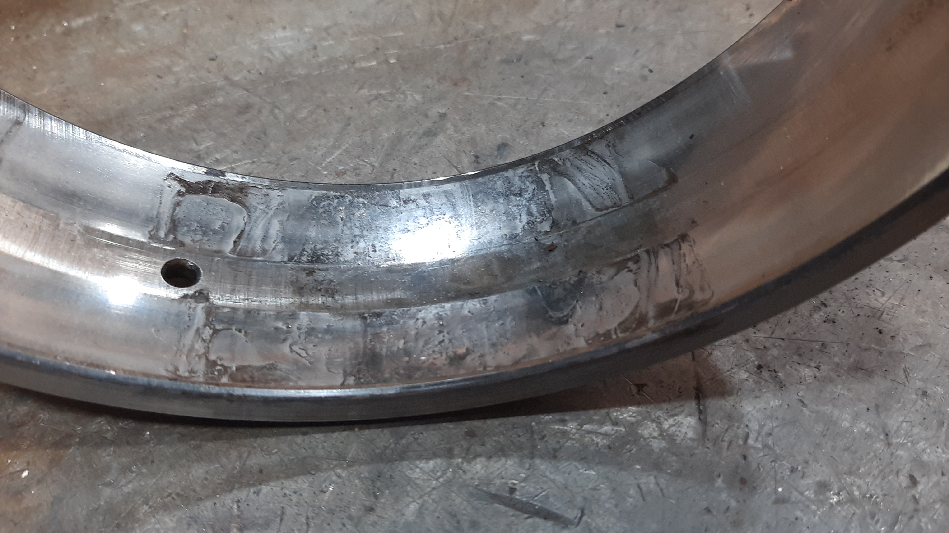
Durum İzleme Teknolojileri ve Uygulamaları
Titreşim Ölçüm ve Analizi

Slide 16
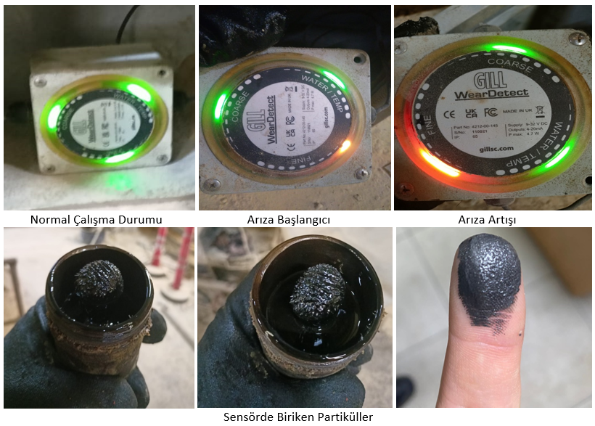
Durum İzleme Teknolojileri ve Uygulamaları
Online Titreşim Takibi ve Online Yağ Partikül Ölçüm Cihazı

Slide 17

Durum İzleme Teknolojileri ve Uygulamaları
İnsan Faktörü
ÖLÇÜM DOĞRULUĞU
GÖRSEL KONTROLLER
İŞİTSEL KONTROLLER
SAHADAKİ HİKAYENİN AKTARIMI
Görsel Kaynak: https://egitimgrafik.com/dedektif-png-resmi-2

Slide 18

Tesis İyileştirme Çalışmaları
Kompoze Gübre Üretim Tesisi - 2020
Görsel Kaynak: https://blog.vantagecircle.com/rules-for-teamwork

Slide 19
Doğru Uygulamaların Arızi Duruşlara Etkisi
Kompoze Gübre Üretim Tesisinde 2020 Yılı Ağustos Ayında Başlayan Çalışmaların Duruşlara Etkisi
%87,18 Daha Az Arızi Duruş
Not: 2019 Yılı Fan Duruşları 100 birim olarak kabul edilmiştir.

Slide 20
Doğru Uygulamaların Kapasite Kullanım Oranına Etkisi
%23,5 Üretim Artışı
Not: 2019 Yılı üretimi 1000 birim olarak kabul edilmiştir.

Slide 21

Tesis Çalışırken Güvenilirlik Sistem Kurulumu
Görsel Kaynak: depositphotos.com

Slide 22


